Slide 1
А3. Речевые ошибки.
Самоподготовка к ЕГЭ. Повторяем числительные и существительные
Презентацию подготовила Бакшеева Т.К.,
учитель русского языка МОУ «СОШ №82
г. Котласа Архангельской области.

Slide 2
А3 Найди ошибки.
Трое девчат
Три ножницы
Семеро козлят
Четыре сутки
Трое инженеров
Три сани
Пять молодых людей
У обоих сестёр
Их было пять

Slide 3
Проверь себя
Три девчонки (ж.р.)
Трое ножниц (только во мн.ч.)
Семеро козлят (детёныши)
Четверо суток (только во мн.ч.)
Трое инженеров (м.р.)
Трое саней (только во мн.ч.)
Пятеро молодых людей
У обеих сестёр (ж.р.)
Их (личн.местоим.)было пятеро

Slide 4
Найди ошибки. Поясни.
Двадцать грамм
Около полтораста книг
Около пятиста девяноста страниц
Около полтора метров
Трое студентов
Трое подружек
К двумста пятидесяти пяти
Трое телят
Обеих коней
Двое ботинок

Slide 5
Проверь себя.
Двадцать граммОВ
Около полУтораста книг
Около пятисОТ девяноста страниц
Около полУтора метров
Трое студентов (м.р.)
ТрИ подружки (ж.р.)
К двумстаМ пятидесяти пяти
Трое телят (детёныши)
ОбОих коней (м.р.)
Двое ботинок (пара)

Slide 6
Самостоятельная работа. Найди ошибки.
1.Девятьсот девяносто девяти
2.Обоих книг
3.Устаревшие драйверы
4.О стах семидесяти двух
5.Более легче
6.Семьюстами пятидесятью пятью
7.Наиболее важнейший
8.С двести рублями
9.Килограмм абрикос
10.Пара джинсов

Slide 7
Найди ошибки.
11.Директора предприятий
12.Обоих стульев
13. Билеты без местов
14. С тремястами книгами
15. Несколько ожерельев
16.Более умный
17. Красивая тюль
18. Опытные шофера
19.Пара носок
20. На обоих сторонах

Slide 8
Найди ошибки
21.Двое девушек
22.Несколько ясель
23. Составили договоры
24. Несколько бедуин
25.Ждали судьев
26.Килограмм вафлей
27. Две пары туфлей
28.Вкусные торта
29 Пять ампер
30.Ихние компьютеры

Slide 9
Найди ошибки.
31.Пятеро учеников
32.Семиста рублей
33. Двадцать петлей
34. Опытные тренера
35.Пачка макаронов
36.Пятисот пятьдесят пятая страница
37. Килограмм баклажанов
38. Пять купон
39.Известные профессоры

Slide 10
Найди ошибки.
40. Рукопись состояла из триста шестисот страниц
41.Голос стал звонче
42. Наиболее интересно
43.Менее пятиста лет
44.Пирог с повидлой
45.Несколько метров кружевцев
46.Пять болотец
47.Выучил пять басней
48.Несколько одеяльцев
49. Шесть полотенец
50. Воспалённые дёсна.

Slide 11
Проверка
1.ДевятИсот девяностА девяти
2.ОбЕих книг
3.Устаревшие драйверы
4.О стА семидесяти двух
5.Более ЛЕГКО или ЛЕГЧЕ
6.Семьюстами пятЬЮдесятью пятью
7.Наиболее важнЫЙ или ВАЖНЕЙШИЙ
8.С двУМЯстАМИ рублями
9.Килограмм абрикосОВ
10.Пара джинсов

Slide 12
ПРОВЕРКА
11.Директора предприятий
12.Обоих стульев
13. Билеты без мест
14. С тремястами книгами
15. Несколько ожерелИЙ
16.Более умный
17. КрасивЫЙ тюль
18. Опытные шоферЫ
19.Пара носкОВ
20. На обЕих сторонах

Slide 13
ПРОВЕРКА
21.ДвЕ девушкИ
22.Несколько яслЕЙ
23. Составили договоры
24. Несколько бедуинОВ
25.Ждали судЕЙ
26.Килограмм вафЕЛЬ
27. Две пары туфЕЛЬ
28.Вкусные тортЫ
29. Пять ампер
30.Их компьютеры

Slide 14
Проверка.
31.Пятеро учеников
32.Семиста рублей
33. Двадцать петЕЛЬ
34. Опытные тренерЫ
35.Пачка макарон
36.ПятЬсот пятьдесят пятая страница
37. Килограмм баклажанов
38. Пять купонОВ
39.Известные профессорА

Slide 15
ПРОВЕРКА.
40. Рукопись состояла из трЁХсОТ шестиДЕСЯТИ страниц
41.Голос стал звонче
42. Наиболее интересно
43.Менее пятисОТ лет
44.Пирог с повидлОМ
45.Несколько метров кружевцев
46.Пять болотцЕВ
47.Выучил пять басЕН
48.Несколько одеялЕЦ
49.Шесть полотенец
50.Воспалённые дёснЫ

Slide 16
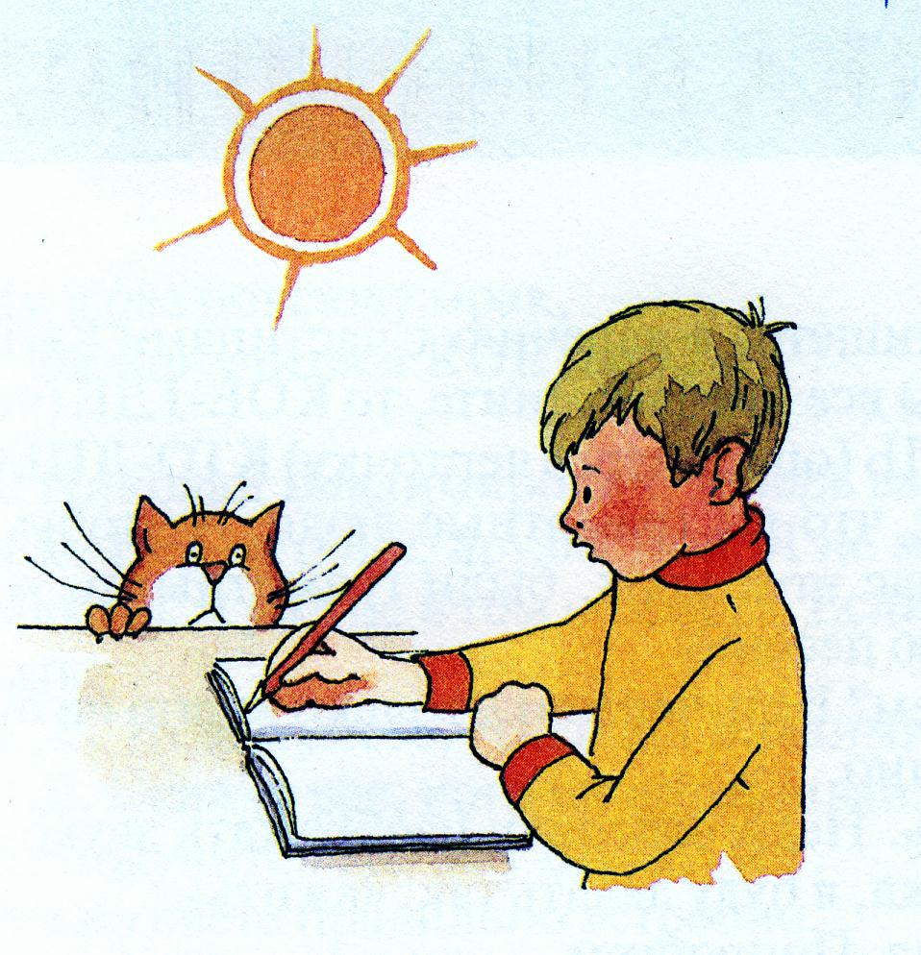
САМООЦЕНКА
«3» - 25-38 правильных ответов
«4» - 39 -49
«5» - 50

Slide 17
Использованная литература.
Учебно-методические комплексы Н.А.Сениной,А.Ю.Бисерова, И.В.Текучёвой, Л.И.Пучковой, И.П.Васильевых, Ю.Н. Гостевой, Г.Т.Егораевой
Л.А.Шнайдерман Русский язык на отлично.
С.Штильман Уроки русского языка в старших классах.

